Slide 1
Position
Leksioni 11

Slide 2
Cfare eshte atributi position?
Përcakton mënyrën se si një element duhet të vendoset në hapësirën e dokumentit.

Slide 3
Position:static
Static eshte vlera e paracaktuar, nese nje element ka pozicionin statik, ai do te vendoset sipas rrjedhes natyrore te dokumentit.

Slide 4
Position:fixed
Do te ngjitet ne nje pozicion te caktuar te dritares , qe do te thote qe elementi nuk leviz edhe nese faqja behet scroll.
.

Slide 5
Position:absolute
Perdoret kur duam te vendosim nje element , me vendodhje precize ne faqe.
Mund te perdoret Brenda nje elementi tjeter duke e levizur pozicionin e tij Brenda parametrave te elementit ku ndodhet.

Slide 6
Position:relative
Nëse një element ka position: relative, ai do të vendoset sipas pozicionit origjinal dhe pastaj mund të ndryshojë pozicionin e tij duke përdorur propozitat e tjera, si top, right, bottom, ose left.

Slide 7
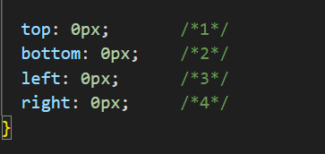
Pozicionimi I nje elementi

Slide 8
Z-index
-Cilësia z-index në CSS përdoret për të specifikuar rendin e shfaqjes në drejtim vertikal të elementeve që kanë një pozicion të caktuar (si relative, absolute, ose fixed).
-Rendi i shfaqjes përcakton se cilin element duhet të duket mbi ose poshtë të tjerëve kur ata ndodhen në të njëjtin pozicion horizontal.

Slide 9
Ushtrime
Leksioni 11

Slide 10
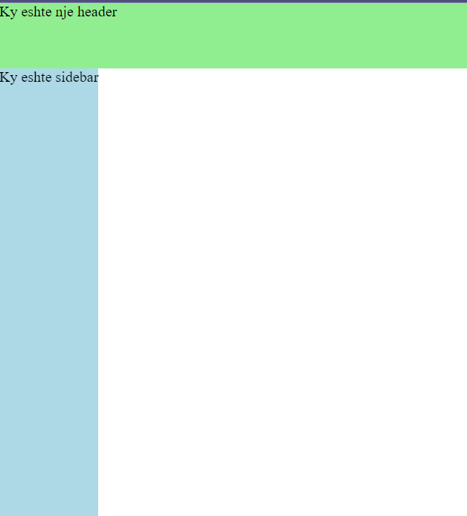
Ushtrimi 1

Slide 11

Ushtrimi 2

Slide 12
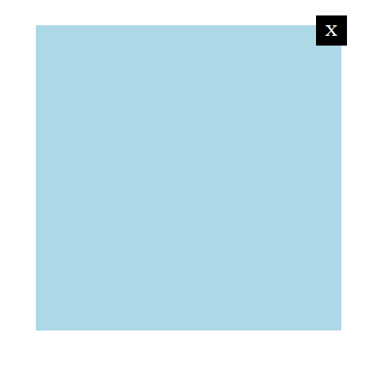
Ushtrimi 3

Slide 13
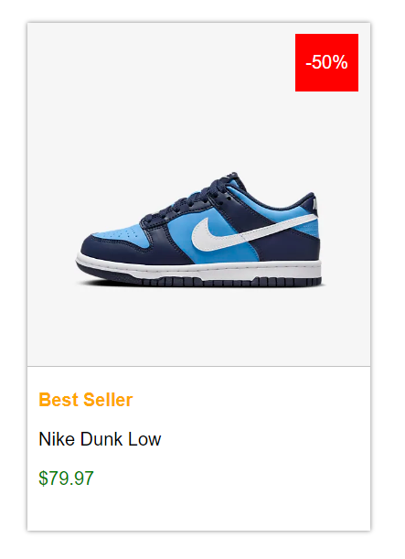
Ushtrimi 4

Slide 14

Ushtrimi 5

